Slide 1

CatSix
Conference at 6
팀 장 : 김기현
팀 원 : 윤형웅 홍승표 박주영 심형석
오경현 원종성 윤인식 김세종

Slide 2
Index
001/ 개요
002/ 개발 진행 상황
003/ UI
004/ 향후 일정
005/ Q&A

Slide 3

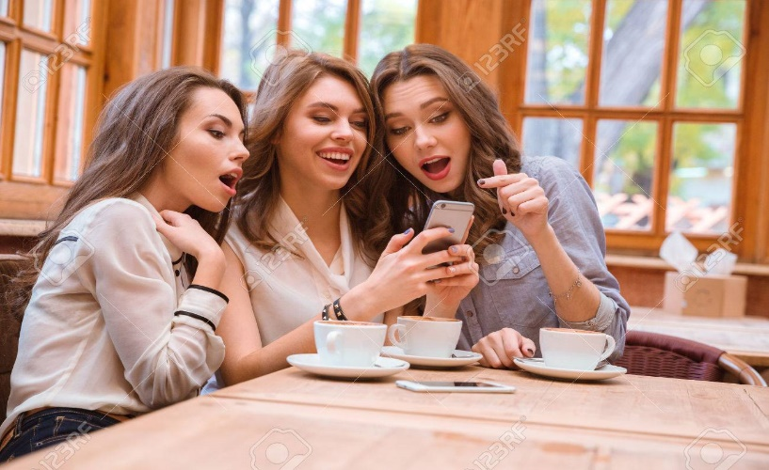
1. 개요
< 업무 시간 >
< 개인 시간 >
업무 시간 용도와 개인 시간 용도의 구분이 없이 사용 되는 SNS
개인 시간 보장 X

Slide 4
1. 개요
< 업무 시간 >
< 개인 시간 >
구분이 되는 SNS 필요
업무의 용도를 띄는 SNS

Slide 5
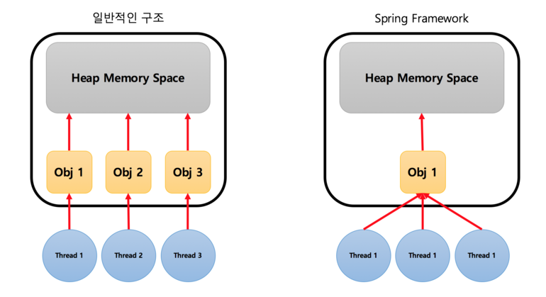
1. 개요
서버 설계
객체 하나만 정의하여 자원 공유
효율적 관리 가능!

Slide 6
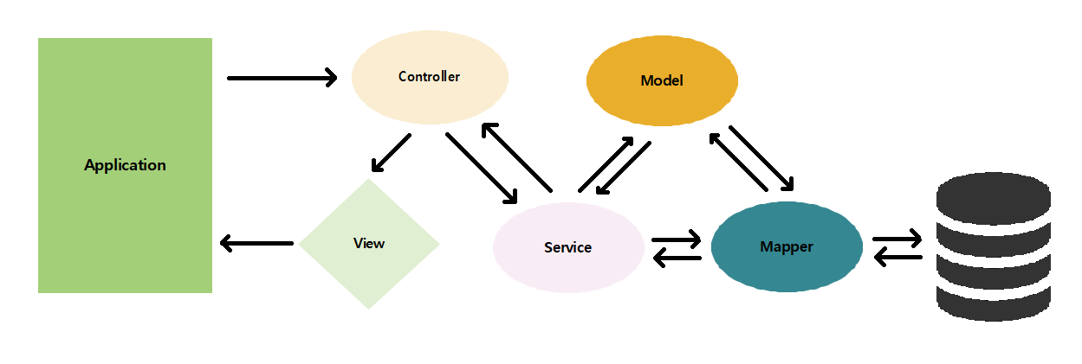
1. 개요
서버 설계

Slide 7
2. 개발 진행 상황
구 분 | 요구사항 ID | 기능 요구사항 | 진행상황
회원 관리 | F-001 | 회원 가입 | 90%
 | F-002 | 회원 정보 수정 | 90%
 | F-003 | 회원 탈퇴 | 90%
 | F-004 | 로그인 | 90%
그룹 관리 | F-005 | 그룹 생성 | 90%
 | F-006 | 그룹 초대 | 80%

Slide 8
2. 개발 진행 상황
일정 관리 | F-007 | 일정 조회 | 90%
 | F-008 | 일정 추가 | 90%
 | F-009 | 일정 변경 | 90%
 | F-010 | 일정 삭제 | 90%
 | F-011 | 일정 알림 | 0%
채팅 관리 | F-012 | 1:1 메시지 전송 | 50%
 | F-013 | 채팅방 메시지 전송 | 30%
 | F-014 | 문서 및 사진 전송 | 0%

Slide 9
2. 개발 진행 상황
채팅방 관리 | F-015 | 채팅방 생성 | 90%
 | F-016 | 채팅방 초대 | 90%
 | F-017 | 문서 및 사진 보기 | 0%
 | F-018 | 채팅방 투표 | 30%
 | F-019 | 채팅방 검색 | 0%
 | F-020 | 채팅방 공지 | 90%
회의 기능 | F-021 | 화면 공유 | 0%
 | F-022 | 음성 채팅 | 0%

Slide 10
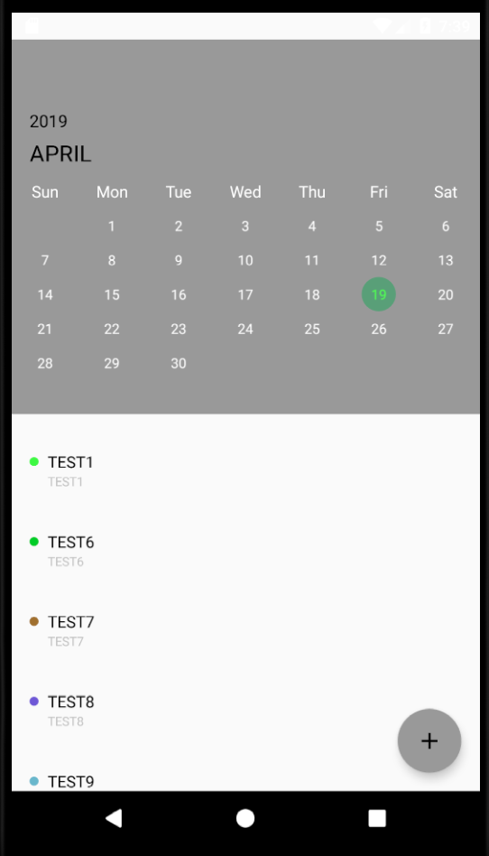
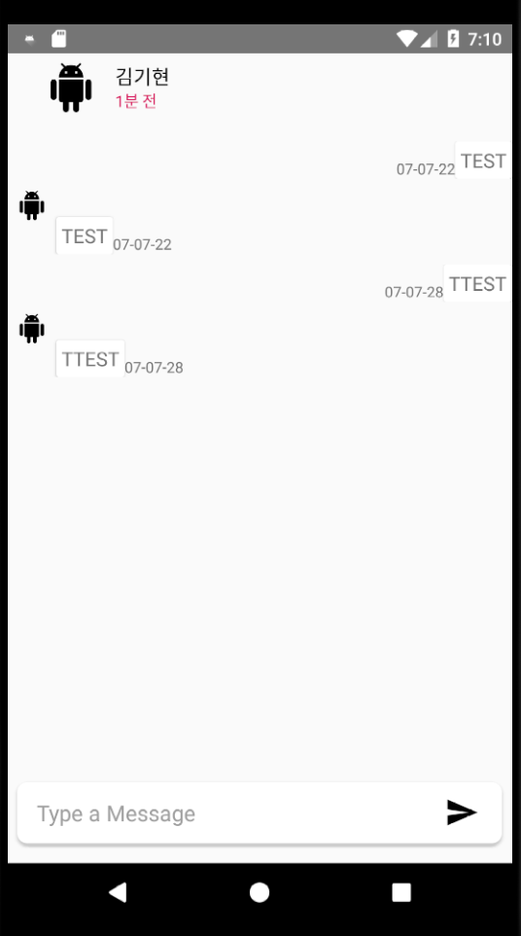
3. UI

Slide 11
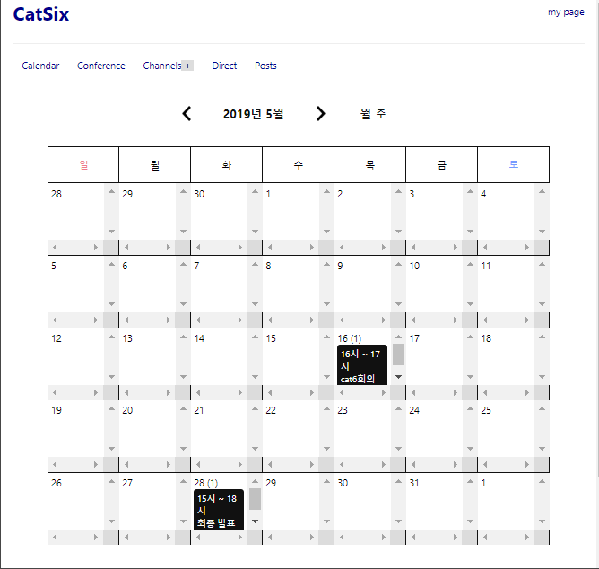
3. UI

Slide 12
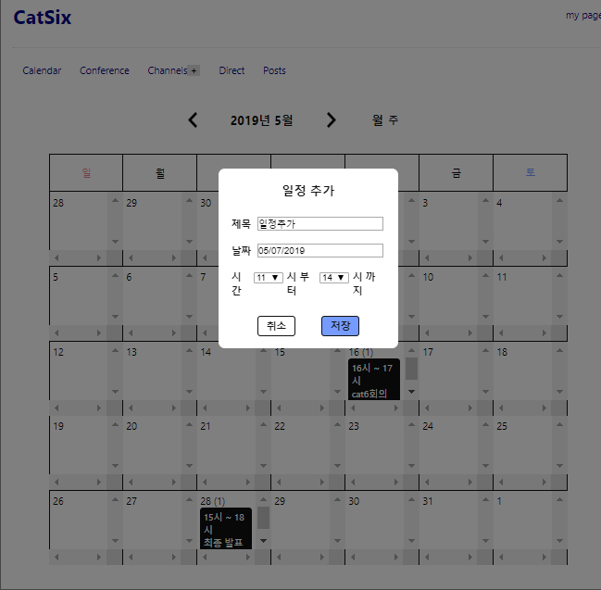
3. UI

Slide 13
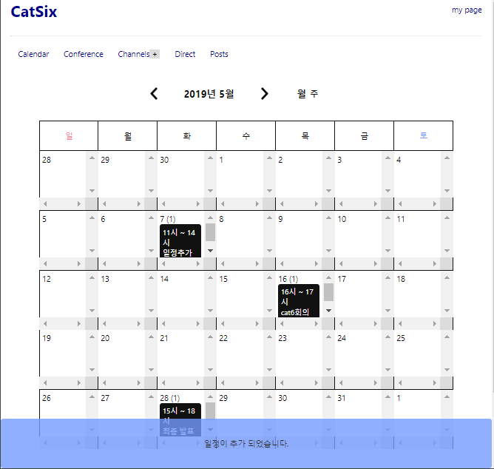
3. UI

Slide 14
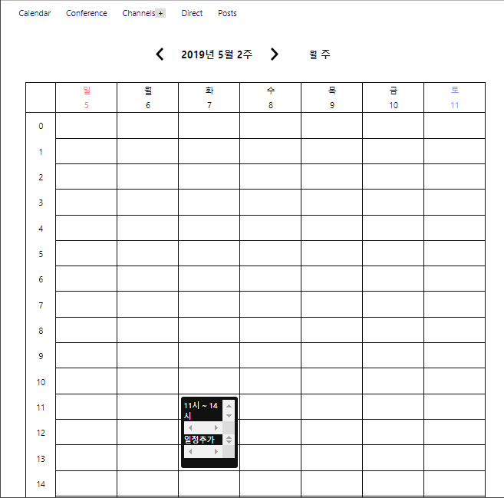
3. UI

Slide 15
4. 향후 일정
5월
일 | 월 | 화 | 수 | 목 | 금 | 토
 |  |  | 1 | 2 | 3 | 4
5 | 6 | 7 | 8 | 9 | 10 | 11
12 | 13 | 14 | 15 | 16 | 17 | 18
19 | 20 | 21 | 22 | 23 | 24 | 25
26 | 27 | 28 | 29 | 30 | 31
UI 개선 및 API 연동
채팅 및 음성채팅 기능 구현
화면 공유 기능 구현
테스트 및 보완

Slide 16
Thank you

